Slide 1




大涨小回
格局不变
经传投研
张明科
课程日期
2024/11/10
执业编号
A1120619100001

Slide 2
盘面节奏

Slide 3
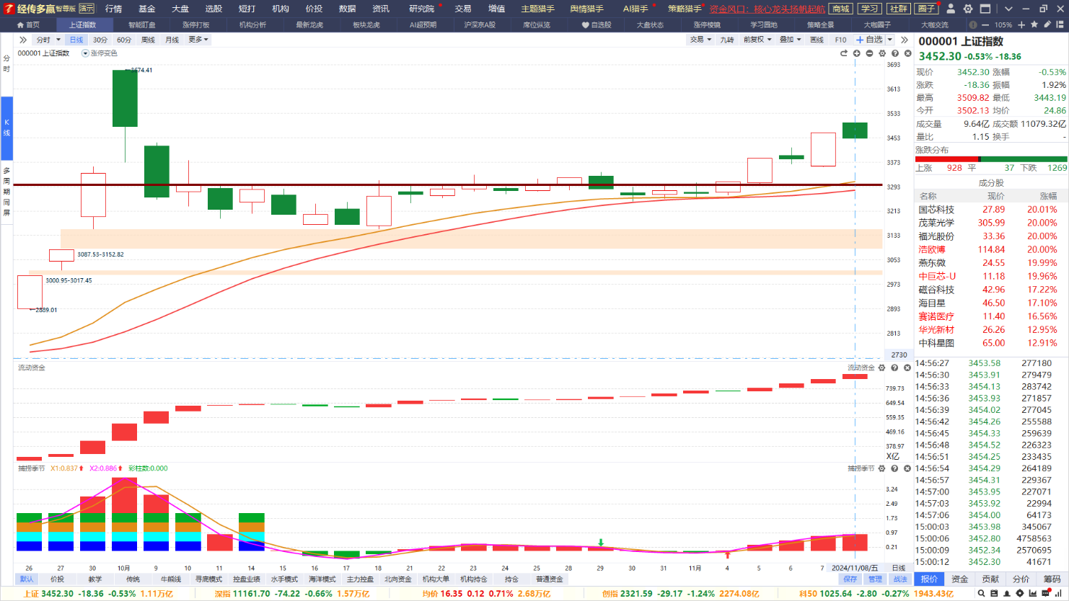
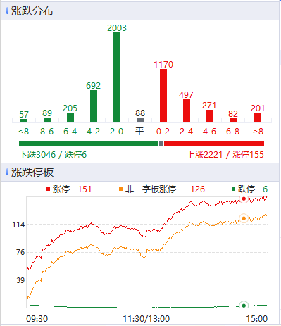
大盘-情绪和仓位的判断
资金量能：2.68万亿，大增量，交投机会更多，分化/低开就是机会；
支撑-压力位：3300-3500；
节奏：再次展现——指数可以倒，龙虎不能倒。目前指数已经进入金叉末期，容易出现死叉调整，若量能继续增加，龙虎继续强势，挖掘紫旗龙虎股的低吸优势。
放量，上冲；量能不变，震荡；量能萎缩，下跌

Slide 4
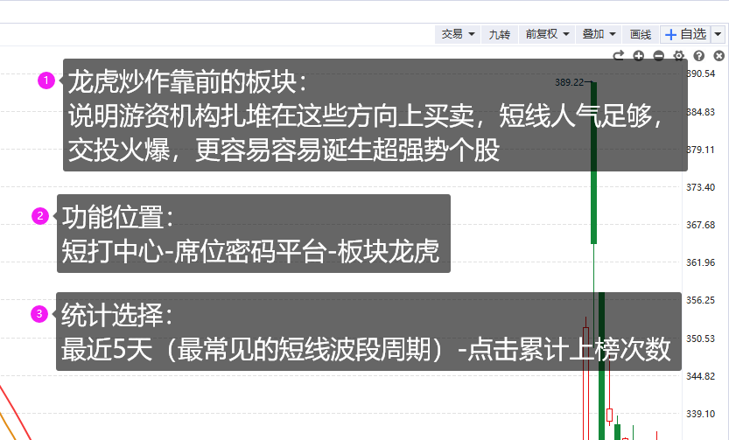
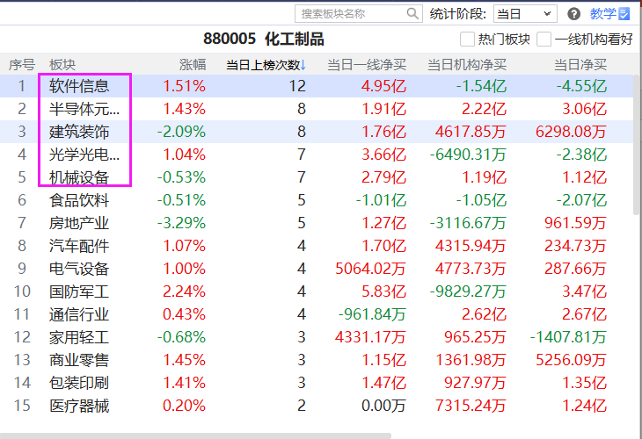
龙虎板块
11月10日
行业：软件信息、半导体元件、建筑装饰、光学光电子、机械设备
主题：重组、华为供应链、金融科技、机器人、房地产开发（化债AMC）
Notes:
https://activity.n8n8.cn/link/lhtj-zmk

Slide 5
什么是化债
事件：11月8日，十四届全国人大会新新闻会议，先推出的信息是《6万亿元！全国人大常委会审议通过近年来力度最大化债举措》，股市盘面表现不及预期。后续财政部部长蓝佛安表示：化债数量为12W，不过要分5年弄。后续化债（AMC）有资金再次入驻希望。
简单理解化债：给地方降一点还款利息。
儿子（地方政府、房地产）借贷100万，5%年利率，3年内要还完，儿子还不起；老爸（中央）出面给儿子做担保，让银行宽限儿子多7年，也就是10年内还，然后利率降低点，比如到2%。
好处：原本儿子工资每月1W，每月还8K，化债后还4k，还款压力小。感受到老爸的温暖，不会乱花钱；感谢银行的灵活，有动力搬砖创业还钱。

Slide 6
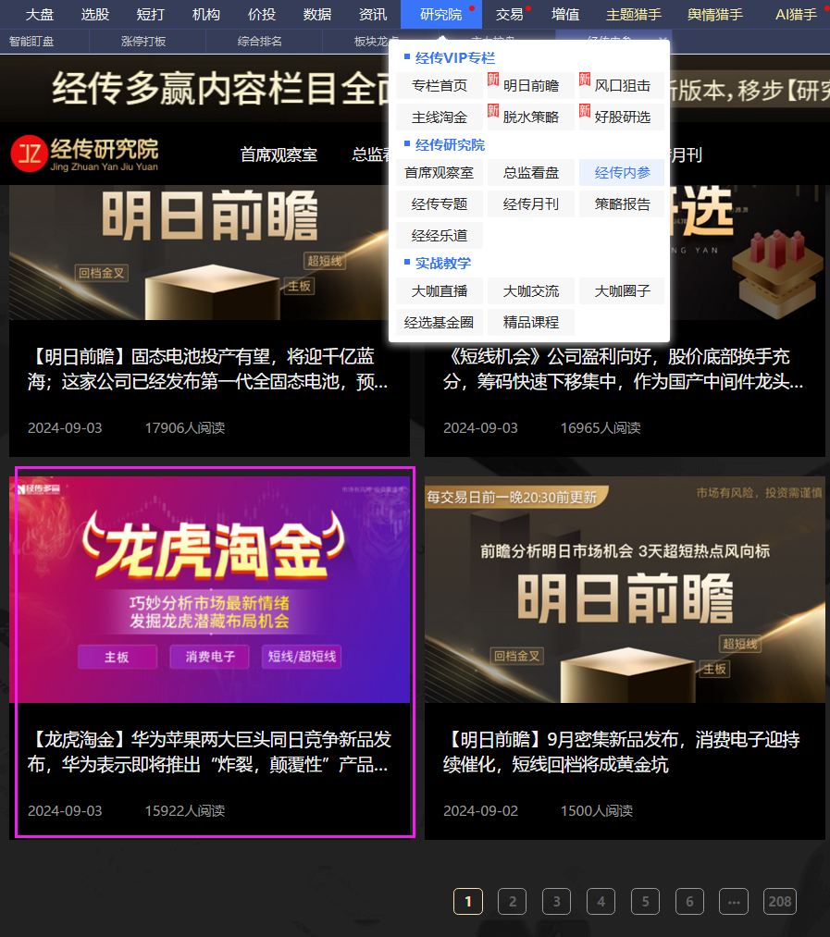
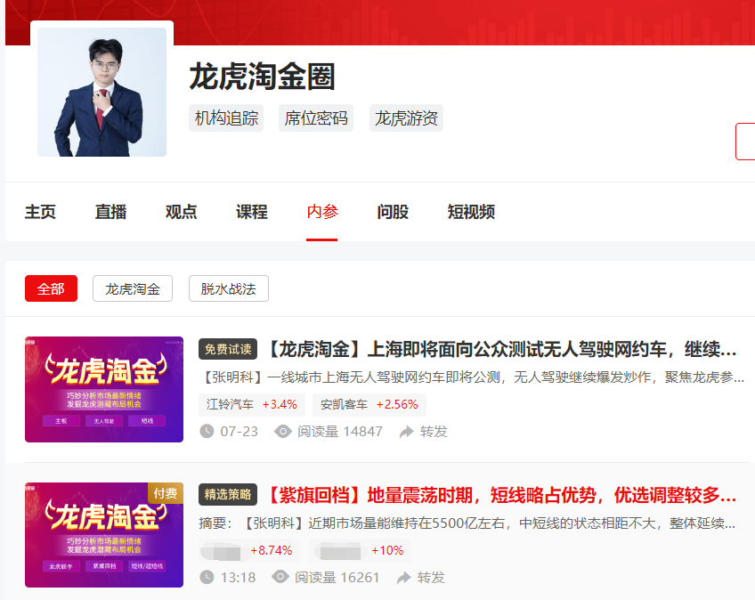
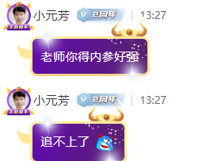
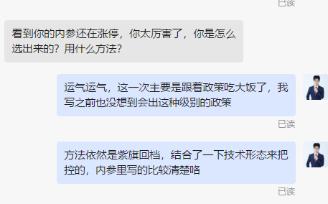
关于龙虎内参
龙虎淘金圈-内参
研究院-经传内参-龙虎淘金
每周二固定更新一篇「龙虎淘金」，短线为主

Slide 7
龙虎选股

Slide 8
席位颜色分类
旗子 | 图示 | 涵义 | 特点
红 |  | 买卖前五的净值是正数，无机构参与 | 多头较强，席位偏超短操作
紫 |  | 买卖前五的净值是正数，有机构参与 | 多头较强，席位势大力沉
蓝 |  | 买卖前五的净值是负数，有机构参与 | 空头较强，注意波段压力
绿 |  | 买卖前五的净值是负数，无机构参与 | 空头较强，注意超短压力
席位主要区别：①买卖双方力量；②有无机构（机构有钱，会考虑基本面）

Slide 9
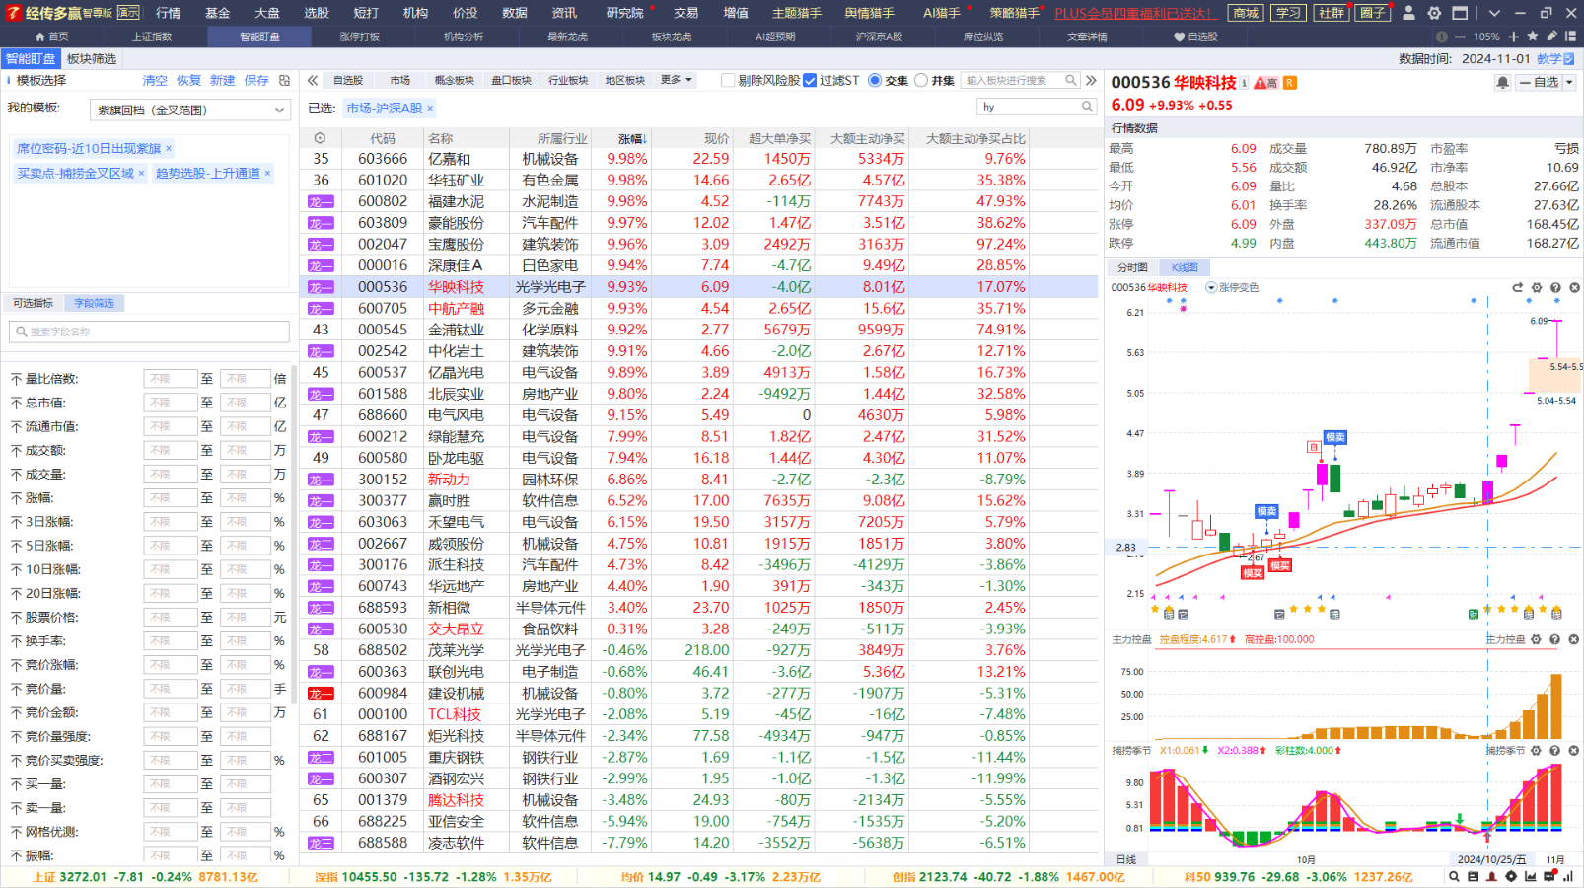
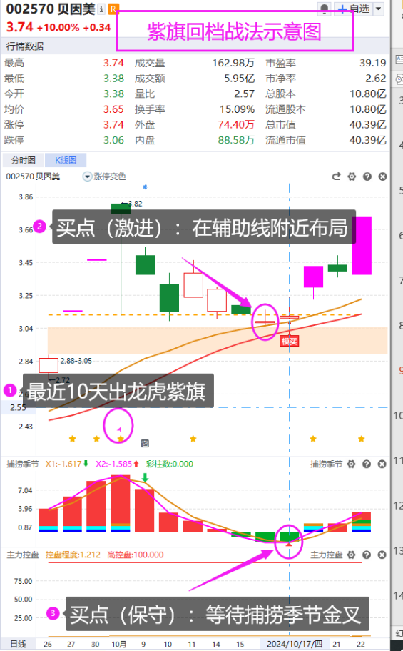
盘中：紫旗回档（金叉）
11月3日
近10日出龙虎紫旗，追求更强的回档爆发（买卖操作：用三板斧）

Slide 10
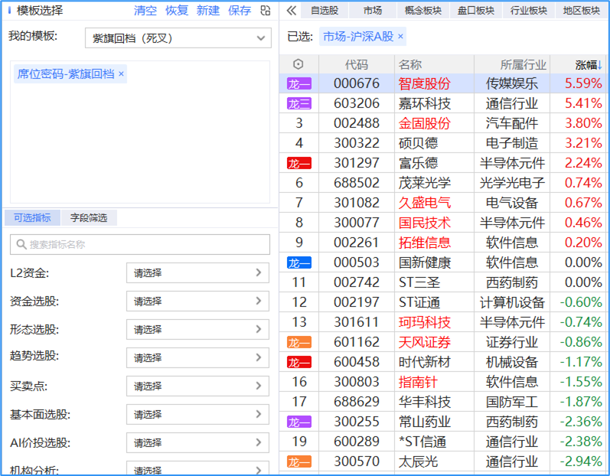
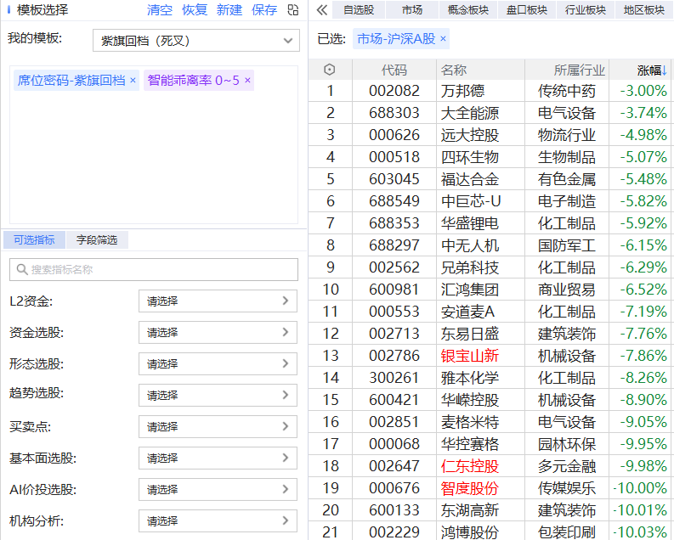
盘后潜力：紫旗回档（死叉）
10月29日
11月3日
盘后选板块+回档潜力股

Slide 11
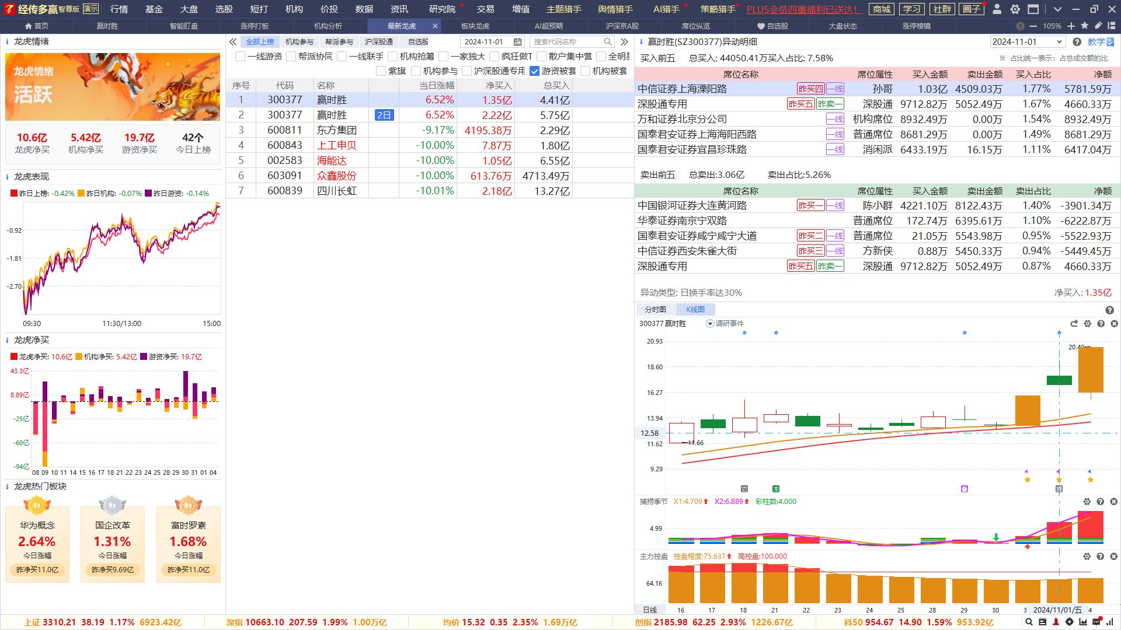
大跌时找游资被套
最好是紫旗+游资被套，后续的进攻机会在股价回踩企稳均线阶段

Slide 12
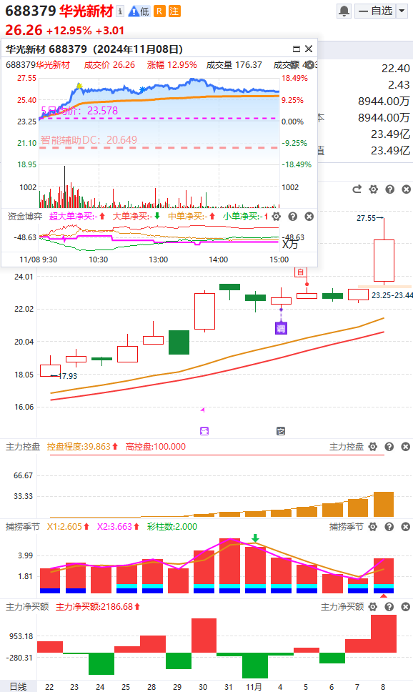
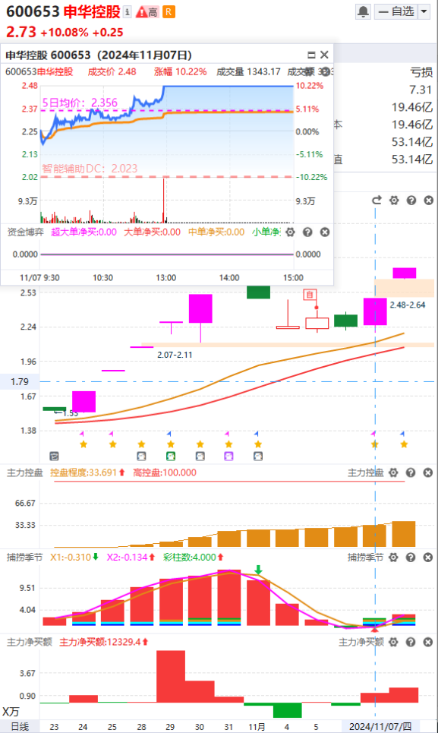
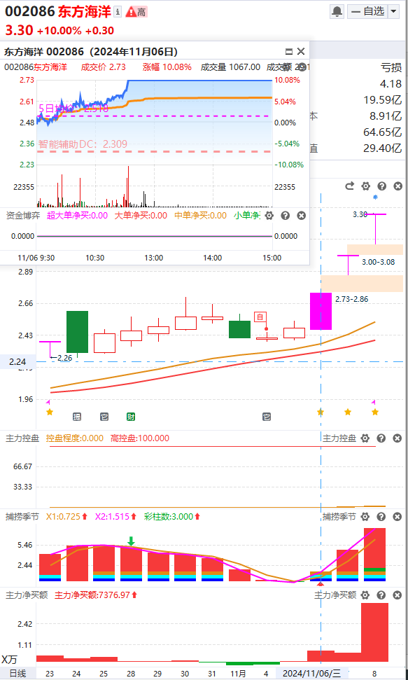
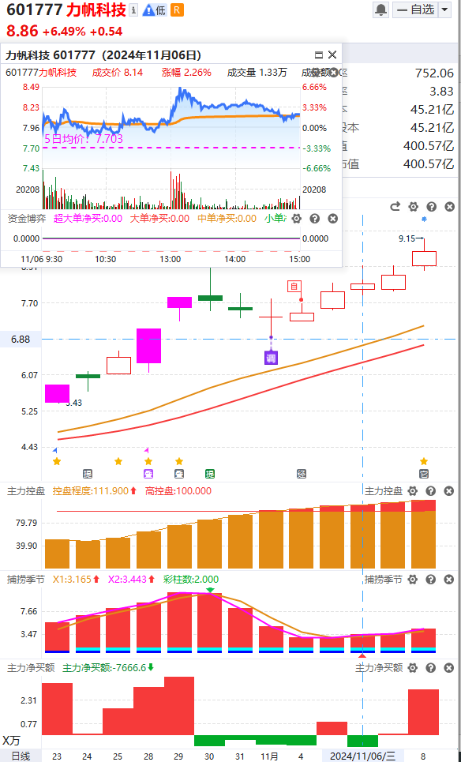
紫旗回档回顾

Slide 13
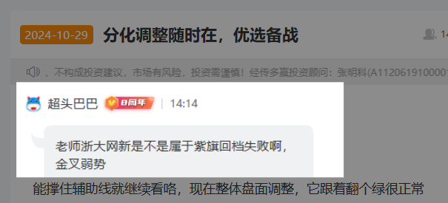
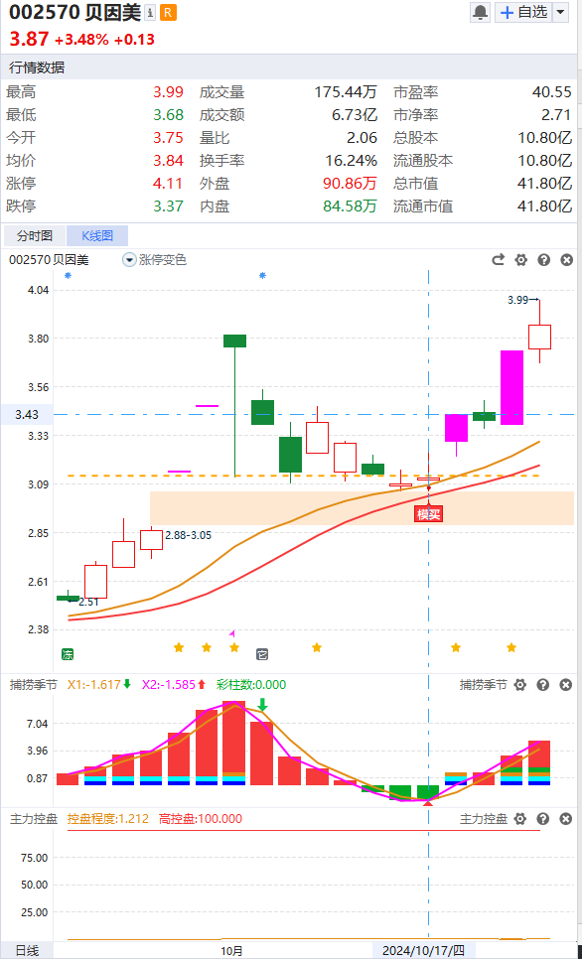
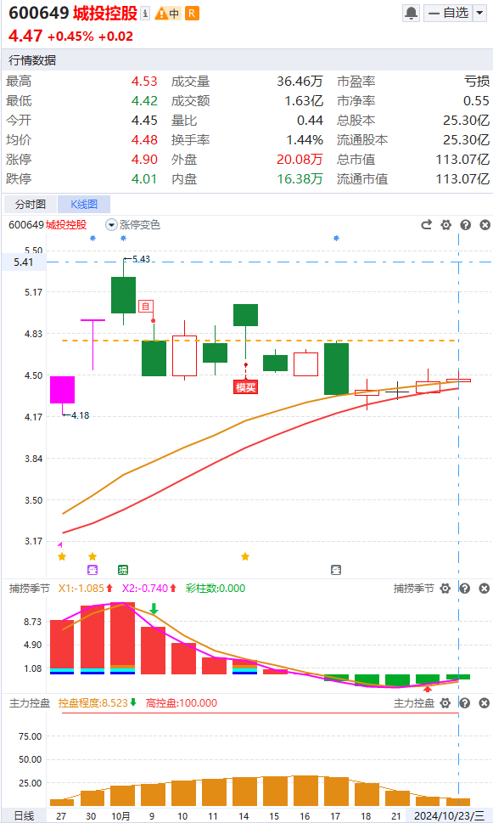
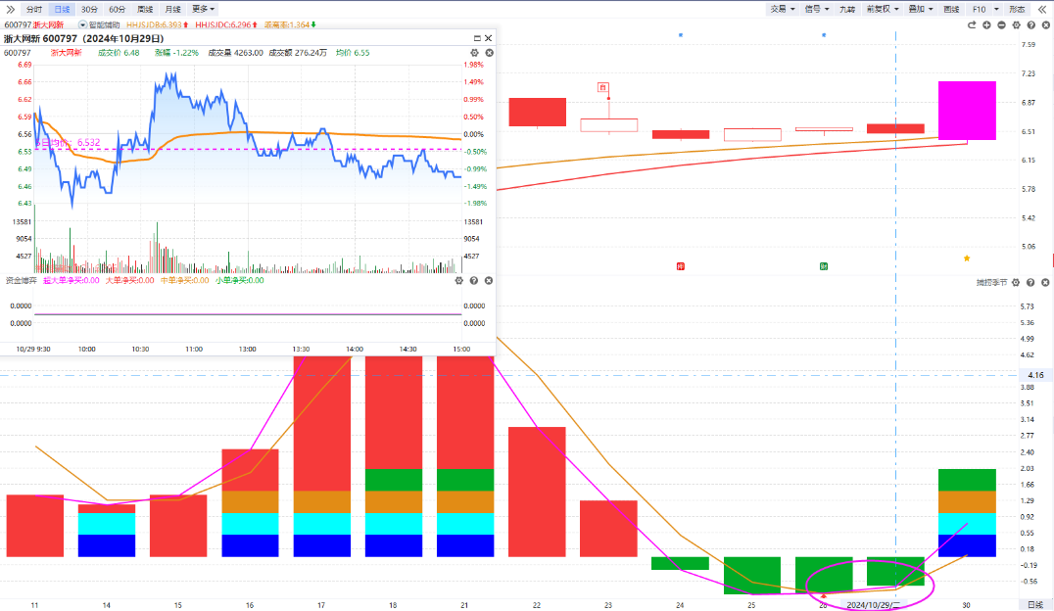
近期哪些紫旗回档不卖票
金叉初期，能不减就不减
不破位，不轻易交出底仓

Slide 14
学习提升

Slide 15
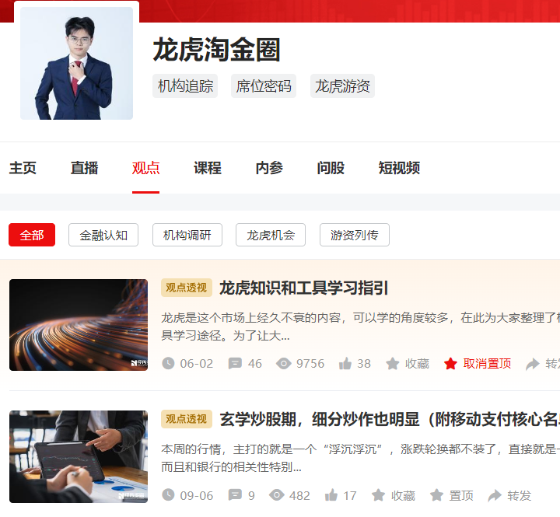
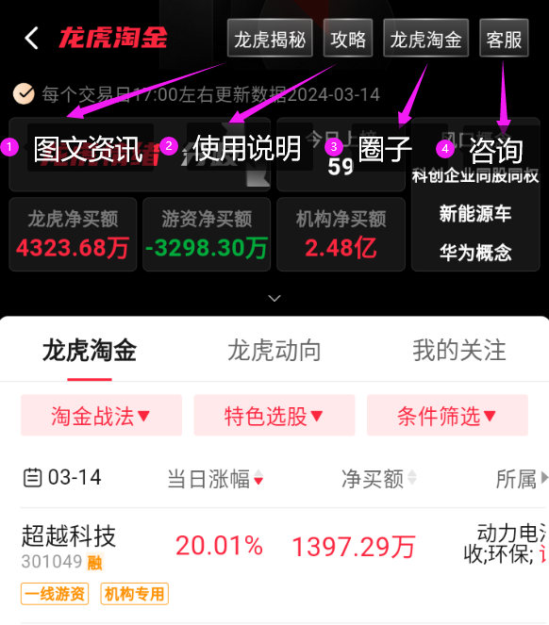
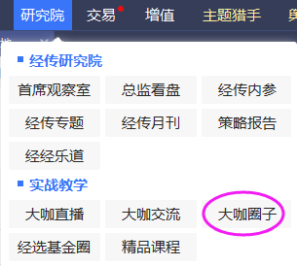
龙虎淘金圈
PC
APP
盘中交流、知识拓展学习的龙虎阵地

Slide 16
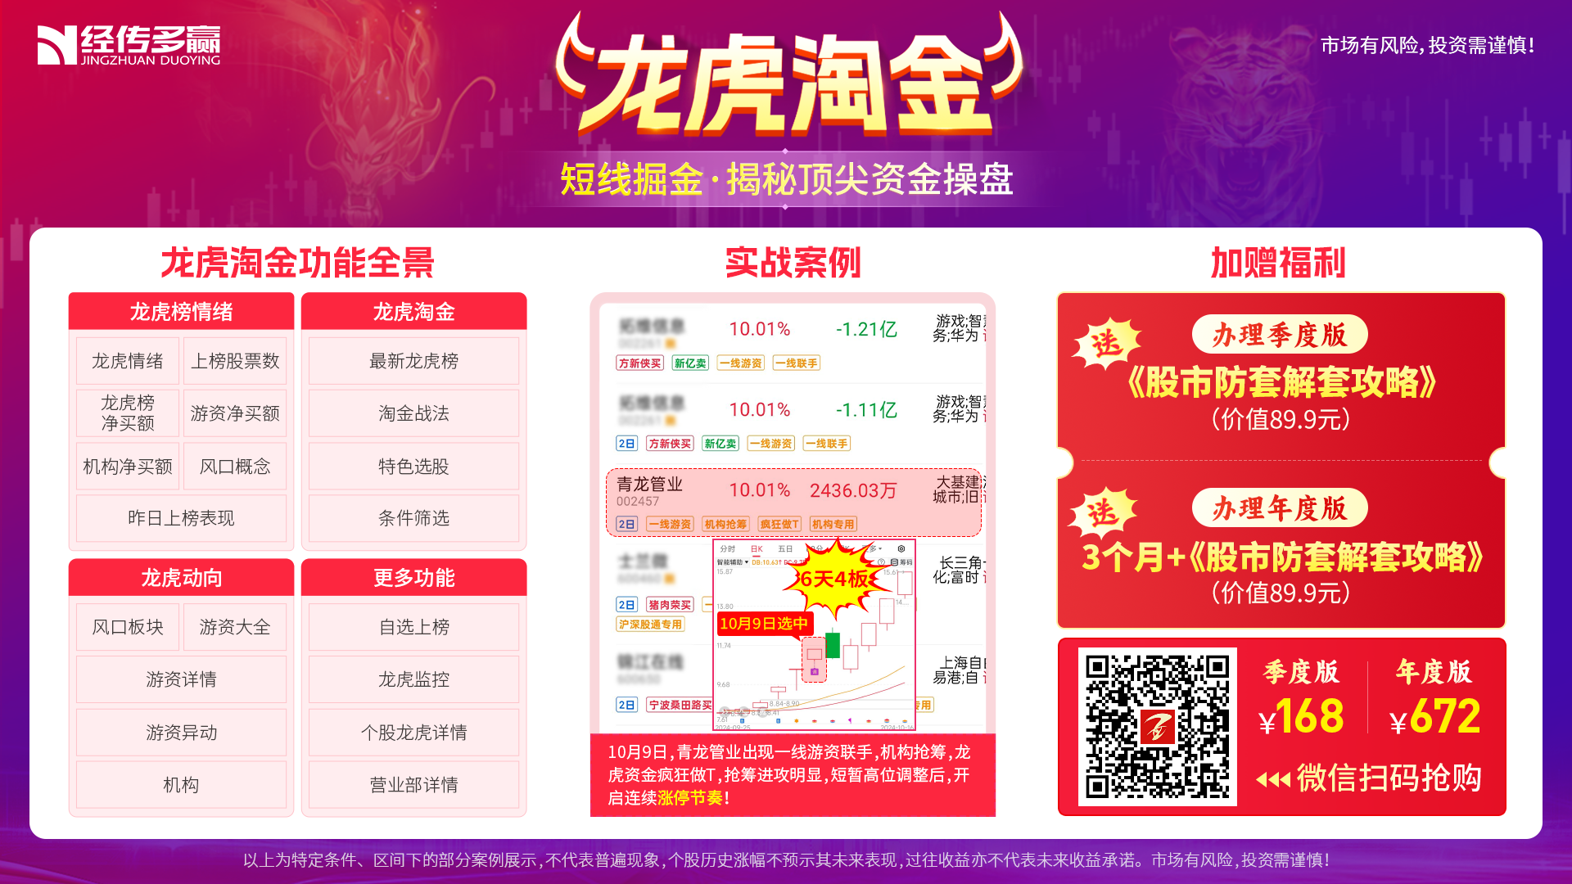

年度版首发钜惠！买即多送一个季度版，价值168元！
Notes:
https://activity.n8n8.cn/link/lhtj-zmk

Slide 17


Slide 18
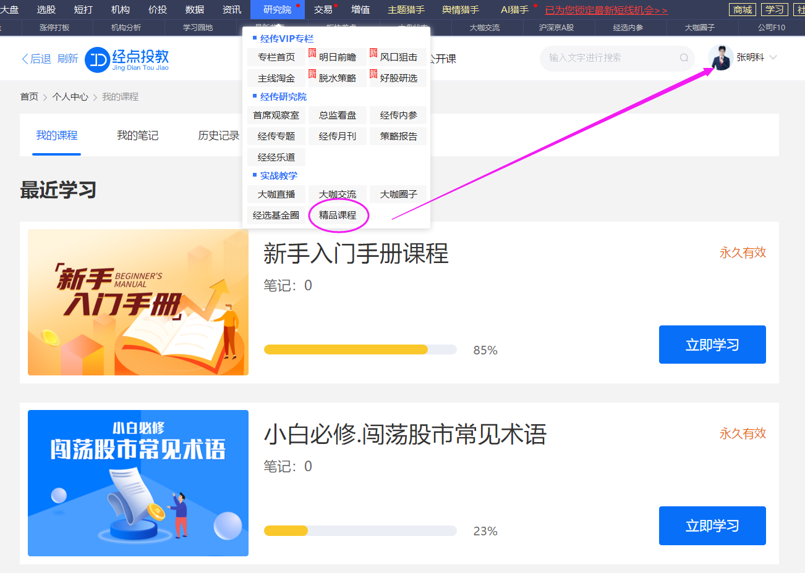
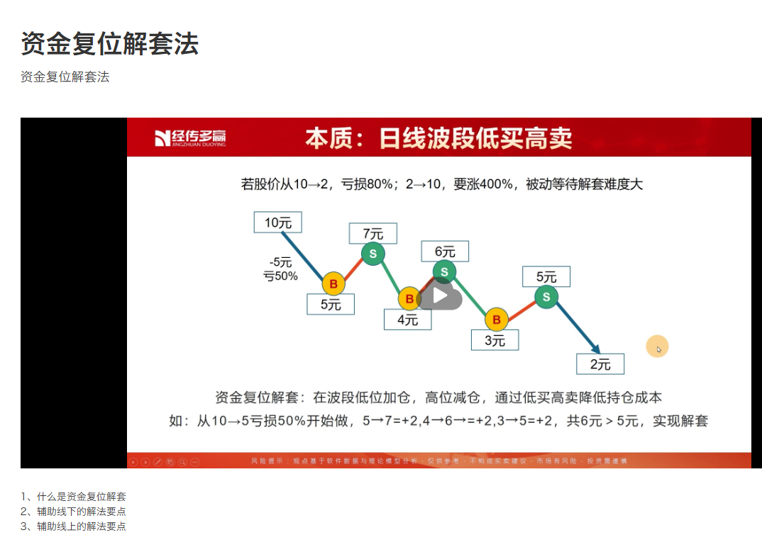
如何看课学习
研究院-精品课程-个人中心-我的课程

